Slide 1
Správní rozhodnutí
Ochrana před nečinností
Anna Chamráthová

Slide 2
Správní rozhodnutí
Výsledek správního řízení (nelze jej ukončit jinak) a jeho účel
správní orgán v určité věci zakládá, mění nebo ruší práva anebo povinnosti jmenovitě určené osoby - konstitutivní
v určité věci prohlašuje, že taková osoba práva nebo povinnosti má anebo nemá - deklaratorní
v zákonem stanovených případech rozhoduje o procesních otázkách.

Slide 3
Charakteristické znaky
Jedná se o správní akt = jednostranný výstup veřejné správy, jímž se projevuje navenek, splňující určité znaky
Externí – směřující VNĚ veřejnou správu, vůči jejím adresátům
Individuální – určuje konkrétní práva a povinnosti konkrétní osoby
Veřejně mocenský (jednostranný, autoritativní)
Vydaný vykonavatelem veřejné správy
Vydaný na základě zákona
Vydaný ve správním řízení

Slide 4
Definice
kvalifikovaný správní akt, který je jednostranným, vrchnostenským projevem vůle orgánu veřejné správy, směřující vůči konkrétně označenému adresátovi, který se nachází mimo organizační strukturu (vnější charakter), rozhodující o právních poměrech (právech nebo povinnostech) takového adresáta na základě obecně závazných norem správního práva hmotného“
(Federczyk, W., a kol. Postępowanie administracyjne. 3. wydanie. Warszawa: C. H. Beck, 2013, s. 157)

Slide 5
Základní požadavky
Zákonnost
Působnost a pravomoc vydávajícího orgánu
Stav věci, o němž nejsou důvodné pochybnosti
Obsahové a formální náležitosti

Slide 6
Formální náležitosti
označení "rozhodnutí" nebo jiné označení stanovené zákonem
označení správního orgánu, který rozhodnutí vydal
číslo jednací
datum vyhotovení
otisk úředního razítka
jméno, příjmení, funkci nebo služební číslo a podpis oprávněné úřední osoby (Podpis oprávněné úřední osoby je na stejnopisu možno nahradit doložkou "vlastní rukou" nebo zkratkou "v. r." u příjmení oprávněné úřední osoby a doložkou "Za správnost vyhotovení:" s uvedením jména, příjmení a podpisu úřední osoby, která odpovídá za písemné vyhotovení rozhodnutí.)
jména a příjmení všech účastníků
malý státní znak

Slide 7
Obsahové náležitosti
Výrok/výroková část
Odůvodnění
Poučení

Slide 8
Výroková část
Řešení CELÉ otázky, která je předmětem řízení (výjimky: mezitímní rozhodnutí a rozhodnutí v části věci)
právní ustanovení, podle nichž bylo rozhodováno
identifikace hlavních účastníků,
lhůta ke splnění ukládané povinnosti, popřípadě též jiné údaje potřebné k jejímu řádnému splnění
výrok o vyloučení odkladného účinku odvolání správním orgánem (vs. vyloučení zákonem)
může obsahovat jeden nebo více výroků; výrok může obsahovat vedlejší ustanovení

Slide 9
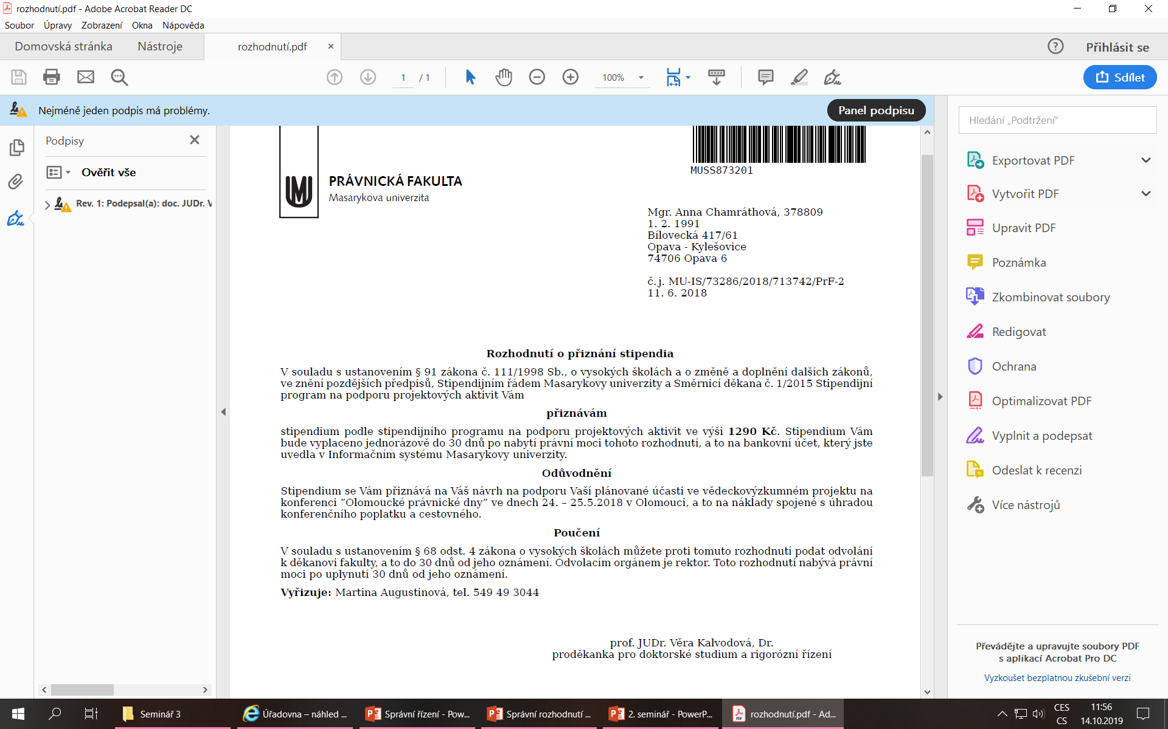

Slide 10
Odůvodnění
důvody výroku nebo výroků rozhodnutí
podklady pro jeho vydání
úvahy, kterými se správní orgán řídil při jejich hodnocení a při výkladu právních předpisů
informace o tom, jak se správní orgán vypořádal s návrhy a námitkami účastníků a s jejich vyjádřením k podkladům rozhodnutí
Odůvodnění rozhodnutí není třeba, jestliže správní orgán prvního stupně všem účastníkům v plném rozsahu vyhoví.

Slide 11
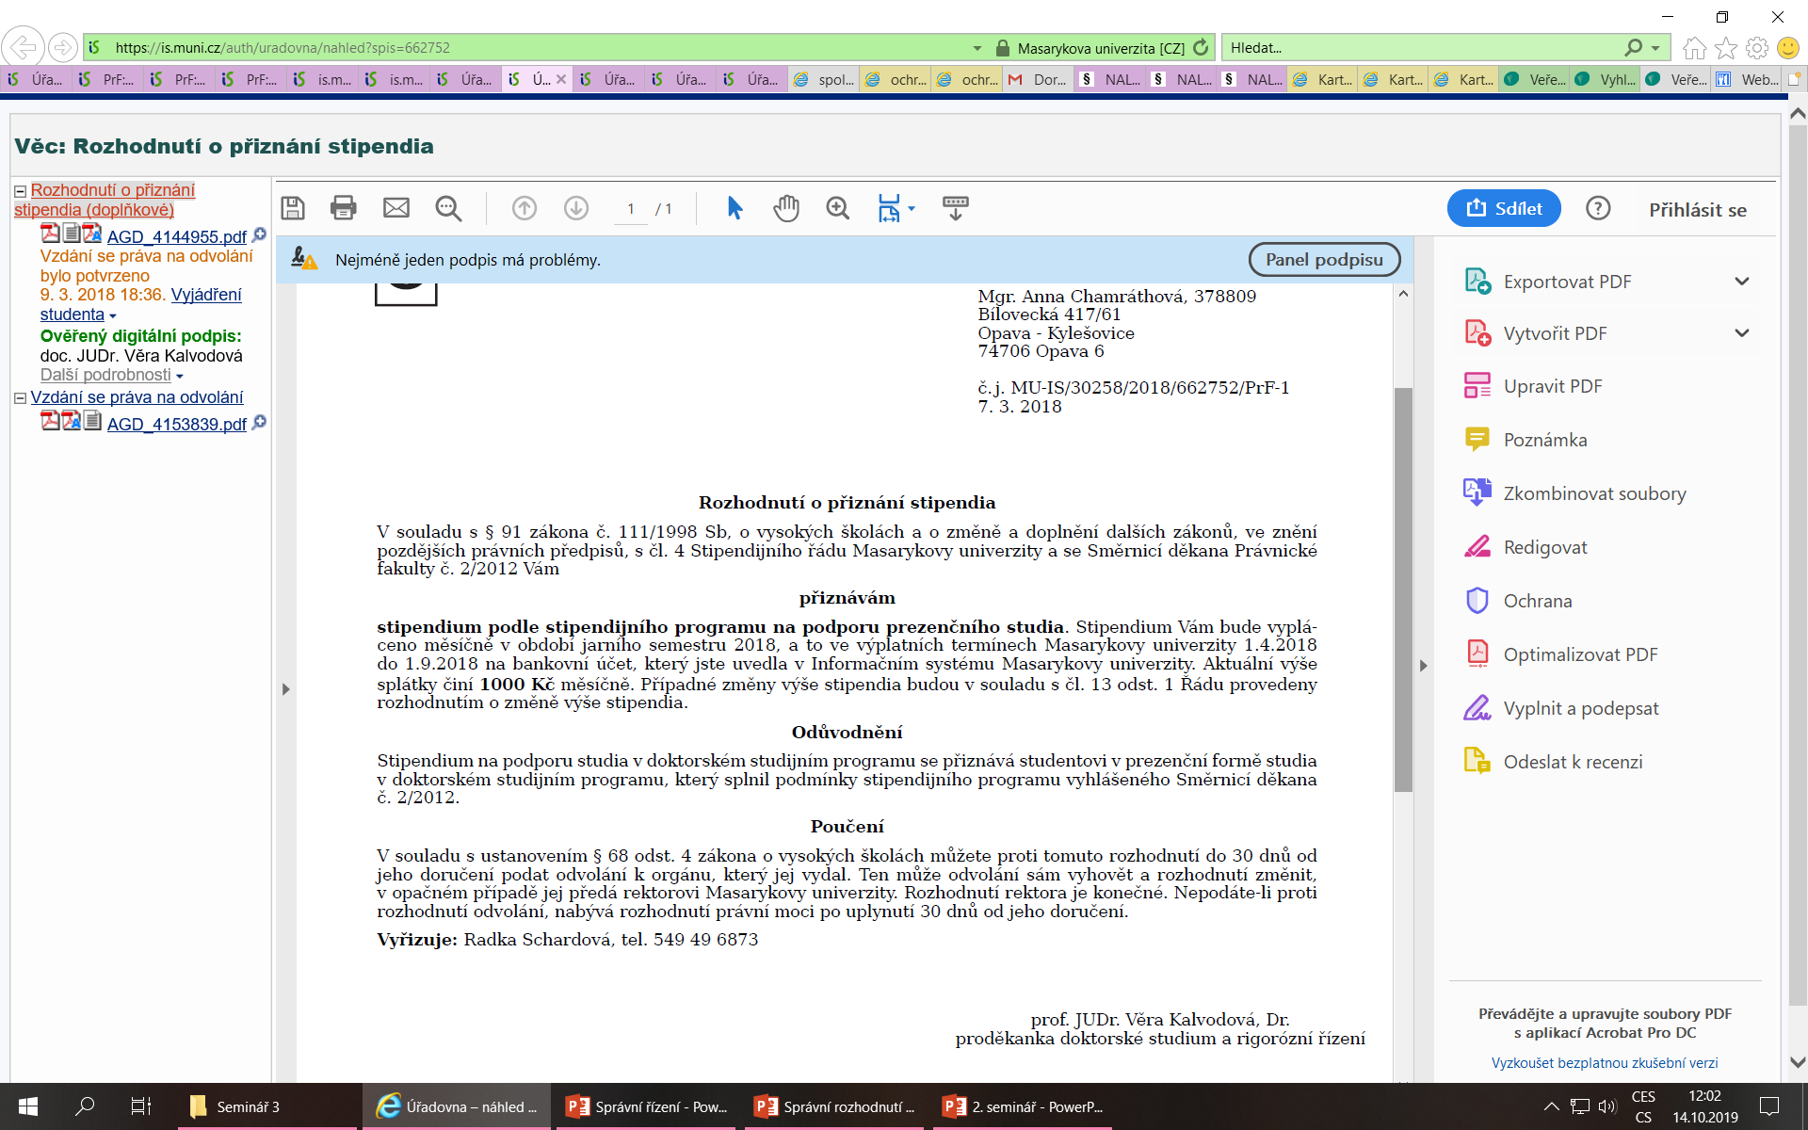

Slide 12
Poučení
zda je možné proti rozhodnutí podat odvolání
v jaké lhůtě je možno tak učinit
od kterého dne se tato lhůta počítá
který správní orgán o odvolání rozhoduje (konkrétně)
u kterého správního orgánu se odvolání podává (konkrétně)
Pokud odvolání nemá odkladný účinek, musí být tato skutečnost v poučení uvedena.
Totéž platí i pro rozklad = obdoba odvolání v případě, kdy v prvním stupni rozhoduje ústřední orgán státní správy, takže neexistuje nadřízený správní orgán

Slide 13
Vyhotovení rozhodnutí
Písemné – pokud zákone nestanoví jen ústní vyhlášení
Ústní vyhlášení – do spisu se uvedou všechny náležitosti a ústně se vyhlásí jen výroková část takového rozhodnutí, podstatné části jeho odůvodnění a poučení o opravném prostředku
Písemné potvrzení – na požádání u ústně vyhlášených rozhodnutí, obsahuje pouze výrokovou část a formální náležitosti
Doklad – místo písemného vyhotovení

Slide 14
Vydání rozhodnutí
a) předání stejnopisu písemného vyhotovení rozhodnutí k doručení, popřípadě jiný úkon k jeho doručení, provádí-li je správní orgán sám;
b) ústní vyhlášení, pokud má účinky oznámení (§ 72 odst. 1),
c) vyvěšení veřejné vyhlášky, jsou-li splněny podmínky pro doručování tímto způsobem (§ 25),
d) poznamenání usnesení do spisu v případě, že se pouze poznamenává do spisu,
e) odeslání stejnopisu písemného vyhotovení rozhodnutí do datové schránky kontaktního místa veřejné správy k postupu podle § 19 odst. 3 (hybridní doručení)

Slide 15
Lhůty pro vydání
bez zbytečného odkladu
do 30 dní
+ max. 30 dnů, jestliže je zapotřebí nařídit ústní jednání nebo místní šetření, je-li třeba někoho předvolat, někoho nechat předvést nebo doručovat veřejnou vyhláškou osobám, jimž se prokazatelně nedaří doručovat, nebo jde-li o zvlášť složitý případ
+ doba nutná k provedení dožádání, ke zpracování znaleckého posudku nebo k doručení písemnosti do ciziny
nedodržení vinou účastníka – nelze se dovolávat

Slide 16
Oznámení
doručením stejnopisu písemného vyhotovení do vlastních rukou nebo ústním vyhlášením (pouze v případě, že se účastník současně vzdá nároku na doručení písemného vyhotovení rozhodnutí – pokud tak učiní všichni, učiní se o rozhodnutí pouze záznam do spisu a nevyhotovuje se písemná forma)
vzdání se práva na oznámení rozhodnutí (≠ vzdání se práva na písemné vyhotovení!), alternativně jen rozhodnutí poznamenávaných do spisu; nelze pro rozhodnutí, jímž se řízení končí, a rozhodnutí, jímž se dotyčnému v průběhu řízení ukládá povinnost

Slide 17
Formy/druhy správního rozhodnutí
meritorní – ve věci, která je předmět řízení
x procesní – upravuje vedení řízení
Mezitimní – rozhoduje se o základu věci
Částečné – správní orgán rozhodne o právních poměrech jen některých účastníků nebo rozhodne jen o některých právech anebo povinnostech, o kterých se v řízení rozhoduje.
Jedná se o formy meritorního rozhodnutí, vydávají se, umožňuje-li to povaha věci a je to účelné, jejich vydání se lze domáhat v rámci ochrany před nečinností
Konečné – o zbytku věci

Slide 18
Usnesení
„rozhodnutí“ vs. usnesení – zásadně procesní
V případech, že tak stanoví zákon
Některá se ze zákona pouze poznamenávají do spisu – tj. nejsou adresátům oznamována stejně jako „klasické“ rozhodnutí
Odvolání proti nim nemá odkladný účinek
V případě rozhodnutí poznamenaných do spisu se nelze odvolat vůbec

Slide 19
Zvláštní formy meritorního rozhodnutí
Příkaz
Výsledek zkráceného řízení, kterým se ukládá povinnost v případě, že skutkový stav je považován za dostatečně zjištěný – může být i prvním úkonem v řízení
Jediným podkladem může být protokol o předchozí kontrole
Specifické poučení a možnost obrany – nikoli odvolání, ale ODPOR – 8 dní, jeho podáním se příkaz ruší a řízení dále pokračuje
Příkaz na místě - účastník je přítomen a plně uzná důvody vydání příkazu; povinnost k peněžitému plnění do výše 10 000 Kč nebo povinnost k nepeněžitému plnění, jež účastník může uskutečnit ihned na místě; nelze podat odpor
POZOR ≠ rozhodnutí v řízení na místě!
Odůvodnění – fakultativní v případech, že vydání příkazu není první úkon v řízení, v příkazu na místě jej lze nahradit vlastnoručně podepsaným prohlášením účastníka, že s uložením povinnosti souhlasí

Slide 20
Zvláštní formy meritorního rozhodnutí
Doklad
Pokud správní orgán zcela vyhoví žádosti o přiznání práva, jehož existence se osvědčuje zákonem stanoveným dokladem, lze místo písemného vyhotovení rozhodnutí vydat pouze tento doklad.
Dnem převzetí dokladu účastníkem nabývá rozhodnutí právní moci a právních účinků.

Slide 21
Vlastnosti správního rozhodnutí
Platnost – správní orgán je svým rozhodnutím vázán, jeho změna je možná jen zákonem stanoveným způsobem
Právní moc – rozhodnutí již nelze změnit nebo zrušit řádnými opravnými prostředky, je závazné jak pro účastníky, tak pro všechny správní orgány, v některých případech i pro třetí osoby
Účinnost – vyvolává právní důsledky navenek
Vykonatelnost – uložená povinnost k plnění může být vynucena státní mocí – 2 předpoklady – nelze podat řádný opravný prostředek + uplynula lhůta k plnění
Předběžná vykonatelnost – v případě, kdy je odkladný účinek opravného prostředku vyloučen, nabývá vykonatelnosti uplynutím lhůty k plnění, tj. před nabytím právní moci
Presumce platnosti a správnosti

Slide 22
Vady rozhodnutí
Zřejmé nesprávnosti písemného vyhotovení – opravné rozhodnutí/usnesení
Nezákonnost
Věcná nesprávnost
Nicotnost
Presumpce platnosti a správnosti

Slide 23
Nicotnost
Výjimka z presumce platnosti a správnosti – vůbec se nejedná o správní rozhodnutí
Důvody:
Absolutní věcná nepříslušnost (nedostatek pravomoci, právního podkladu)
Zjevná vnitřní rozpornost
Právní či faktická neuskutečnitelnost (požadavek nemožného nebo protiprávního plnění)
Jiné vady, pro které nemůže být považováno za rozhodnutí
Prohlašuje ji nadřízený správní orgán z moci úřední (proti tomuto rozhodnutí se nelze odvolat)
Vyslovuje ji soud podle soudního řádu správního

Slide 24
Pojetí správního rozhodnutí
formální
materiální
formálně-materiální
Podobných aktů - formálně správními orgány vydávaných jako "rozhodnutí" - je v právním řádu více, ve skutečnosti však v těchto případech jde pouze o formalizovanou podobu kvalifikovaných dobrých zdání správního úřadu, jichž může adresát v odůvodněných případech nedbat, aniž by to pro něj mělo za následek zánik práva nebo vznik nějaké povinnosti.
(Podle usnesení Nejvyššího správního soudu ze dne 22. 5. 2003, čj. 6 A 95/2002)

Slide 25
Nečinnost
Zásady rychlosti, právo na projednání věci bez zbytečných průtahů
Je nutné zajistit včasný a řádný výkon veřejné správy
Může být zákonem předvídána – viz fikce doručení, rozhodnutí apod.
V rámci ochrany proti ní zákony obsahují širokou škálu prostředků

Slide 26
Příklady prostředků ochrany před nečinností
Stanovení fikce
Stanovení lhůty – věci se vyřizují bez zbytečných průtahů (v zákonem stanovení či přiměřené lhůtě)
Prostředky zajišťující účel a průběh řízení
Možnost zkráceného, zjednodušeného postupu (např. příkaz)
Opatření proti nečinnosti dle SŘ
Žaloba na ochranu proti nečinnosti dle SŘS
Stížnosti

Slide 27
Opatření proti nečinnosti dle SŘ
Činí je nadřízený správní orgán, jakmile se o nečinnosti dozví
i tehdy, nezahájí-li příslušný správní orgán řízení ve lhůtě 30 dnů ode dne, kdy se dozvěděl o skutečnostech odůvodňujících zahájení řízení z moci úřední
i v případě, kdy je z okolností zjevné, že věcně a místně příslušný správní orgán nedodrží lhůtu stanovenou pro vydání rozhodnutí o žádosti nebo zahájit řízení z moci úřední anebo v řízení řádně pokračovat.
Účastník může žádat po uplynutí lhůt pro vydání rozhodnutí

Slide 28
§ 80 SŘ
Nadřízený správní orgán může
přikázat nečinnému správnímu orgánu, aby ve stanovené lhůtě učinil potřebná opatření ke zjednání nápravy nebo vydal rozhodnutí
usnesením převzít věc a rozhodnout namísto nečinného správního orgánu (nelze použít vůči orgánům územních samosprávných celků při výkonu samostatné působnosti)
usnesením pověřit jiný správní orgán ve svém správním obvodu vedením řízení (nelze použít vůči orgánům územních samosprávných celků při výkonu samostatné působnosti)
usnesením přiměřeně prodloužit zákonnou lhůtu pro vydání rozhodnutí, lze-li důvodně předpokládat, že správní orgán v prodloužené lhůtě vydá rozhodnutí ve věci, a je-li takový postup pro účastníky výhodnější
+ 148 odst. 3 SŘ: Účastník se může domáhat vydání mezitímního rozhodnutí nebo rozhodnutí v části věci v rámci ochrany před nečinností správního orgánu (§ 80). Nadřízený správní orgán může přikázat, aby správní orgán vydal mezitímní rozhodnutí nebo rozhodnutí v části věci, popřípadě je sám vydat, a to i současně s jiným opatřením proti nečinnosti.

Slide 29
Žaloba na ochranu proti nečinnosti dle SŘS
Byly vyčerpány prostředky ochrany, které stanoví procesní předpis platný pro řízení u správního orgánu
Lze se domáhat pouze toho, aby soud správnímu orgánu uložil povinnost vydat rozhodnutí ve věci samé nebo osvědčení, a to jen v případech, kdy nenastává fikce příslušného právního důsledku
Soud k tomu správnímu orgánu uloží přiměřenou lhůtu

